Slide 1


Slide 2


Slide 3

Databases in Practice

Slide 4
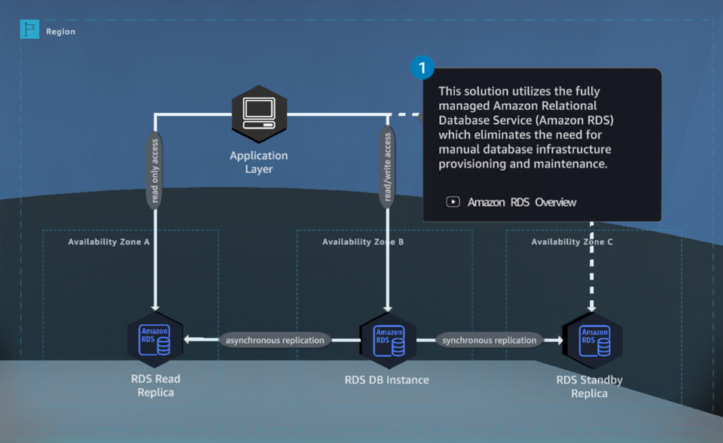
โซลูชันนี้ใช้ Amazon Relational Database Service (Amazon RDS) ที่มีการจัดการเต็มรูปแบบซึ่งช่วยลดความจำเป็นในการจัดเตรียมและบำรุงรักษาโครงสร้างพื้นฐานฐานข้อมูลด้วยตนเอง

Slide 5
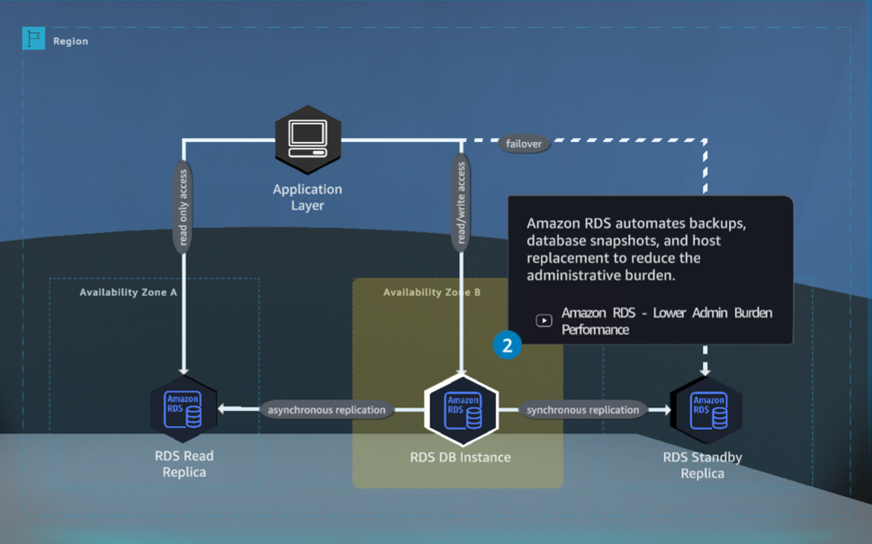
Amazon RDS จะทำการสำรองข้อมูลสแน็ปช็อตฐานข้อมูล และการเปลี่ยนโฮสต์โดยอัตโนมัติ เพื่อลดภาระการดูแลระบบ

Slide 6
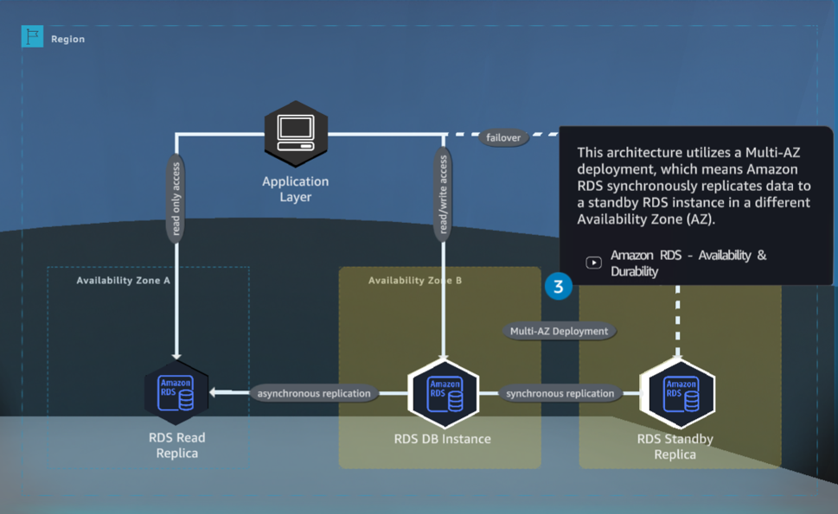
สถาปัตยกรรมนี้ใช้การปรับให้ Multi-AZ ซึ่งหมายความว่า Amazon RDS จะจำลองข้อมูลแบบซิงโครนัสไปยังอินสแตนซ์ RDS ที่สแตนด์บายใน Availability Zone (AZ) ที่แตกต่างกัน

Slide 7
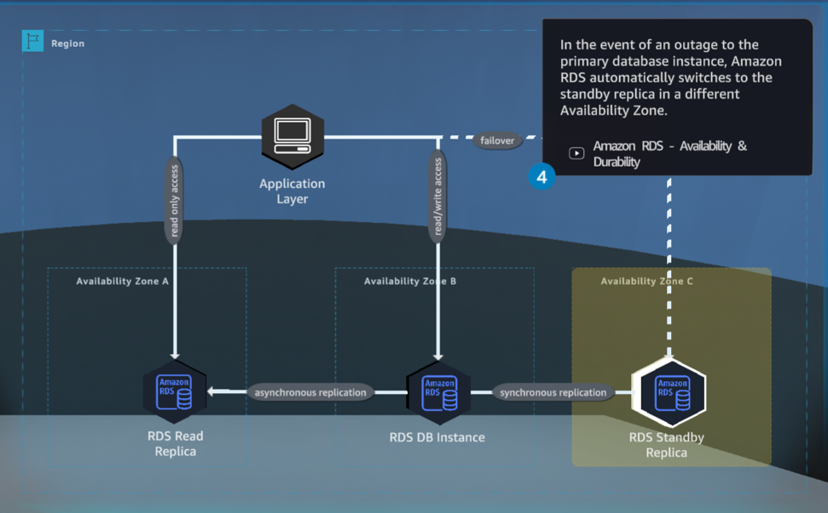
ในกรณีที่เกิดการหยุดชะงัดของอินสแตนซ์ฐานข้อมูลหลัก Amazon RDS จะสลับไปยังแบบจำลองสแตนด์บายใน Availability Zone อื่นโดยอัตโนมัติ

Slide 8
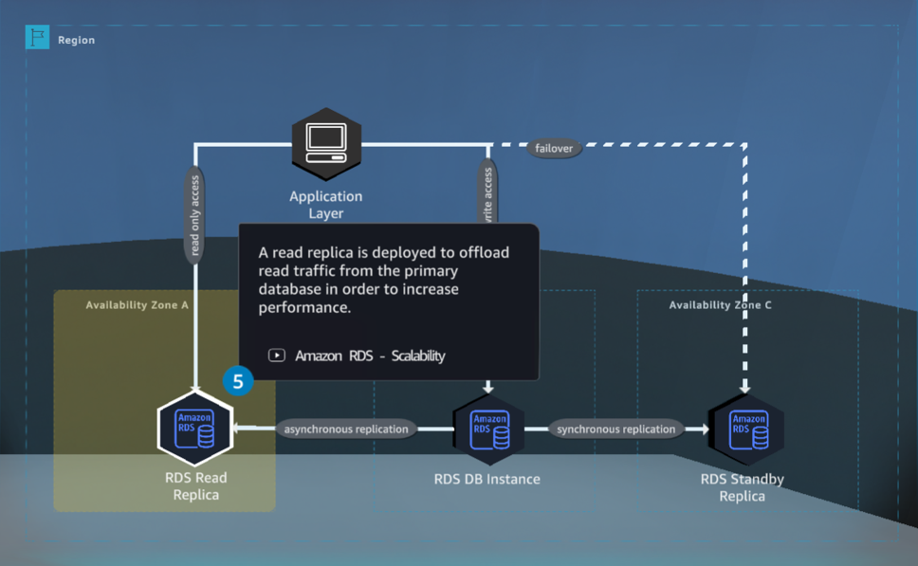
แบบจำลองการอ่านถูกปรับใช้เพื่อลดปริมาณการรับส่งข้อมูลการอ่านจากฐานข้อมูลหลักเพื่อเพิ่มประสิทธิภาพ

